Slide 1
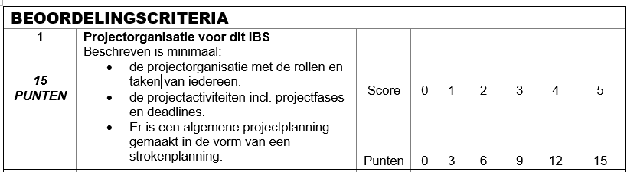

Slide 2

Belbin rollen en ADL-rollen
ADL Rollen
Over deze vaardigheden moet je beschikken om uiteindelijk je taak als adviseur duurzamen leefomgeving goed uit te kunnen voeren.
- Belbin rollen
Deze rollen worden gebruikt om een beter beeld te krijgen van je team. Hierdoor kun je je werkwijzen aanpassen en tot een beter eindresultaat komen
Voor een test van de Belbin rollen ga naar de volgende link toe:
https://werkenmetteamrollen.nl/vragenlijst/
Voor de ADL-rollen zie:
Wiki DCV → IBS toetsing → document ADL-rollen
Zoals afgesproken verwerken jullie per persoon 1 ADL-rol in het verslag, leg hier ook bij uit waarom die persoon deze ADL-rol bezit.

Slide 3
Voorbeeld Belbin en ADL-rollen binnen een team
BELBIN Rollen
Adl Rollen
De Bedrijfsman Berend van Maaren.
De Brononderzoeker
De Plant
De Monitor: Dairo van Grootel.
De Vormer : Willem Beckers.
De Voorzitter
De Zorgdrager
De Groepswerker
De Specialist
Empathische verbinder: Willem Beckers.
Kritische Onderzoeker: Berend van Maaren, Dairo v Grootel.
Netwerkende Co-Creator:
Betrokken wereld verbeteraar:
Waarde-creerende ondernemer:
https://www.bpopleidingen.nl/e-learning-theorie-de-negen-teamrollen-van-belbin/

Slide 4

Taken
De taken binnen een project zijn de taken die je verdeeld onder de mensen die in het groepje zitten. De taken verdeel je door te kijken naar de kwaliteiten van de mensen zodat je alles tot een zo goed mogelijk resultaat kunt krijgen
Taken kunnen zijn: Planner, spellingschecker, voorzitter van vergaderingen, verslagchecker etc.
Koppel de taken aan de verschillende rollen
ADL-rollen en de Belbin-rollen, zorg voor logische
verbanden

Slide 5
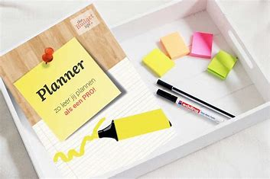
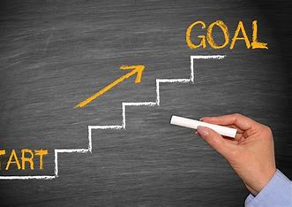
Projectactiviteiten
Wat: taken, acties en gebeurtenissen die nodig zijn om een project te kunnen laten slagen.
Voorbeelden: verzamelen informatie, ontwikkelen van plannen, uitvoeren opdrachten, kijken hoe je er voor staat, communiceren, doelen maken.
Hoe: planning met deadlines, activiteiten goed bijhouden en
concreet opschrijven hoe jullie het als groep gaan doen.

Slide 6
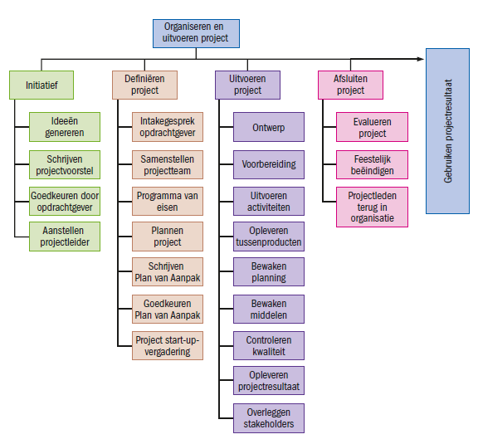
Projectfase – Plan van Aanpak
Benoem in welke projectfase welke activiteit wordt uitgevoerd in je Plan van Aanpak. Doe dit op een logische manier! Maak een overzicht van alle activiteiten die jullie gedaan hebben en koppel deze aan één fase!
Initiatieffase = Bedenk je het project, wie doet wat? In welke volgorde?
Definitie fase = In deze fase bepaal je aan welke eisen/wensen het eindresultaat moet voldoen.
Ontwerpfase = Het resultaat wordt vormgegeven, met een model, tekening of schermprint
Voorbereidingsfase = Doe je alles wat nodig is om straks het resultaat te kunnen maken

Slide 7
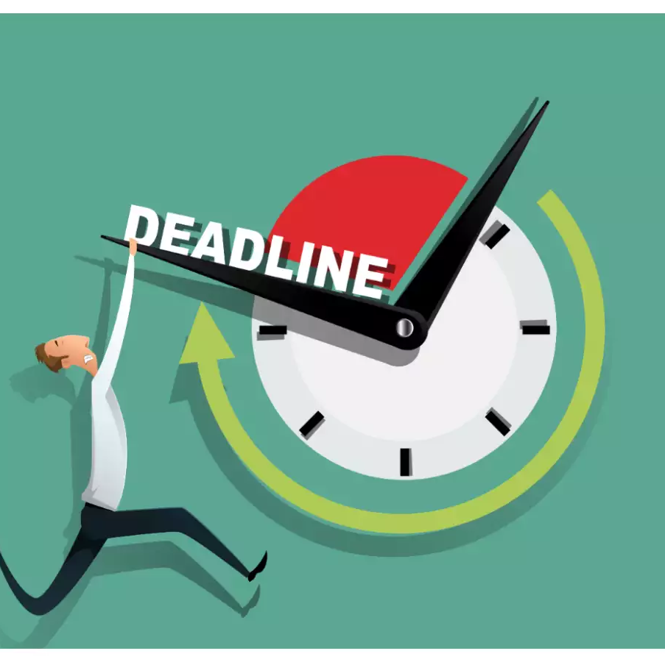
Deadlines
Voor de deadlines zie de Wiki
voor meer informatie.
Zorg dat je de deadlines goed
noteert in je agenda. Ook
de deadlines voor de LA’s en
Feedback Friends!

Slide 8
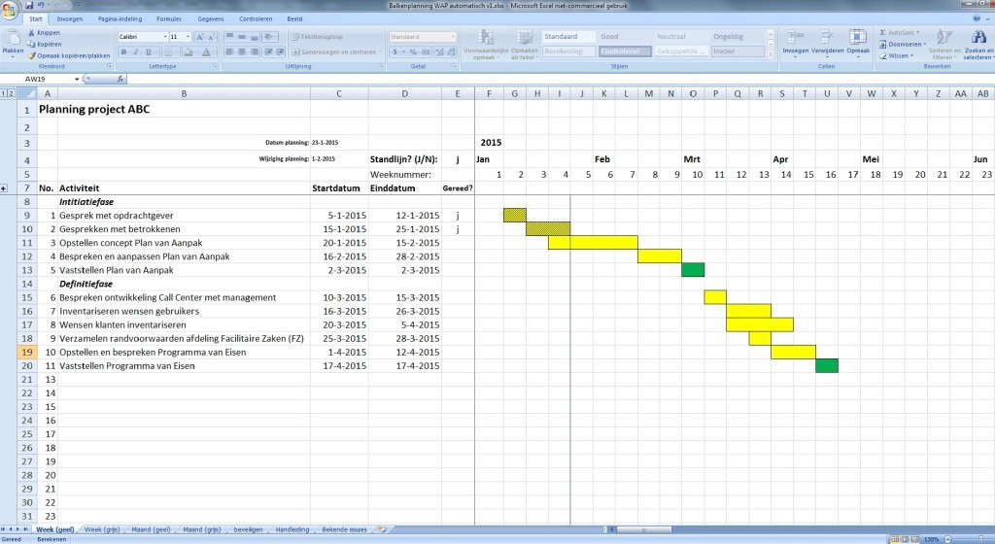
Strokenplanning
Een strokenplanning is een planning met hoofdtaken en subtaken die in een schema worden weergeven. Per taak wordt een strook geplaats voor een gedurende periode. Daarmee geeft een strokenplanning aan welke taak wanneer uitgevoerd moet worden. Bij de strokenplanning is duidelijk te zien welke taken afhankelijk zijn van andere taken m.b.t het afronden

